Slide 1
5.4 安全管理
——存取安全模型

Slide 2
【本节学习目标】
了解数据库系统可能面临的安全风险
理解数据库系统安全体系
理解数据库存取控制安全模型

Slide 3
一、数据库系统面临的安全风险
黑客利用系统漏洞，攻击系统运行、窃取和篡改系统数据。
内部人员非法地泄露、篡改、删除系统的用户数据。
系统运维人员操作失误导致数据被删除或数据库服务器系统宕机。
系统故障导致数据库的数据损坏、数据丢失、数据库实例无法启动。
意外灾害事件（火灾、水灾、地震等自然灾害）导致系统被破坏。
。。。
Notes:
计算机又称电脑。任何计算机，不管它是什么类型，都是由程序指令控制机器操作，完成特定工作任务。

Slide 4
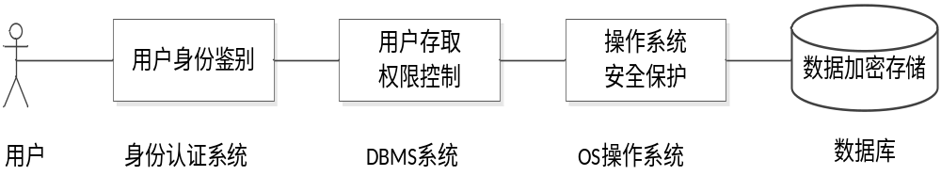
二、数据库系统安全模型
身份验证：从应用系统层面确认登录用户是否是合法使用者
权限控制：从DBMS系统层面通过存取权限机制控制用户对数据的访问
系统防护：从操作系统层面提供的安全机制防范非法系统访问
加密存储：从数据存储层面通过加密算法对数据库中数据进行加密存储

Slide 5
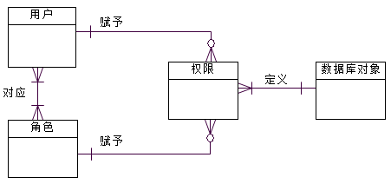
三、数据库存取权限控制安全模型
Notes:
计算机又称电脑。任何计算机，不管它是什么类型，都是由程序指令控制机器操作，完成特定工作任务。

Slide 6
例 在3.7.1节的工程项目管理系统中，假定系统用户有三类角色：员工、经理和系统管理员。它们对数据库各个表对象的拥有权限见下表所示。
表 | 员工 | 经理 | 系统管理员
DEPARTMENT | 读取 | 读取、插入、修改、删除 | 赋予权限、修改结构
EMPLOYEE | 读取、插入、修改 | 读取、插入、修改、删除 | 赋予权限、修改结构
PROJECT | 读取 | 读取、插入、修改、删除 | 赋予权限、修改结构
ASSIGNMENT | 读取 | 读取、插入、修改、删除 | 赋予权限、修改结构

Slide 7
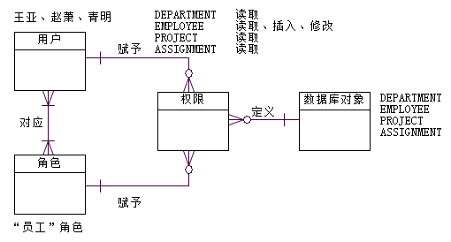
工程项目管理系统数据库存取权限控制安全模型设计
“员工”角色的用户存取访问权限

Slide 8
练习: 在选课管理系统中，有学生、教师和教务管理员角色。如何设计各角色的数据库表对象的访问操作权限?
数据库表 | 学生 (StudentRole) | 教师 (TeacherRole) | 教务管理员(AcademicRole)
College
Course
Teacher
Student
Plan
Register

Slide 9
选课管理系统中，学生、教师和教务管理员角色的数据库表对象访问权限设计
数据库表 | 学生 (StudentRole) | 教师 (TeacherRole) | 教务管理员(AcademicRole)
College | 查询 | 查询 | 查询、插入、修改、删除
Course | 查询 | 查询 | 查询、插入、修改、删除
Teacher | 查询 | 查询、修改 | 查询、插入、修改、删除
Student | 查询、修改 | 查询 | 查询、插入、修改、删除
Plan | 查询 | 查询 | 查询、插入、修改、删除
Register | 查询 | 查询 | 查询、插入、修改、删除

Slide 10
本节学习结束！

